Slide 1
VR/AR/게임 제작 기초 (2분반)
이 정
airjung@hallym.ac.kr
공학관 1303호

Slide 2
수업 정보
목표
상용 게임엔진을 이용, 게임 제작의 기초를 습득
교재
(유니티짱으로 배우는) 유니티5 3D 게임제작입문
길벗출판사
(반다이남코 현역디렉터가 알려주는) 유니티 게임제작입문
길벗출판사
구입 불필요
과제 및 시험 모두 강의자료에서 출제

Slide 3
강의 개요
게임의 분류
게임제작기술의 소개
게임엔진의 소개
간단한 수준의 게임 제작 따라하기

Slide 4
강의 일정 (상황에 따라 유동적)
날짜 | 강의 내용 | 날짜 | 강의 내용
08/27 | Syllabus | 10/22 | 미니 점핑 게임
08/29 | 게임의 분류 및 게임엔진 소개 | 10/24 | 텀프로젝트 계획 발표
09/03 |  | 10/29 | 중간고사 리뷰
09/05 | 게임/앱 개발환경 준비 | 10/31 | 미니 러닝 게임
09/10 | 유니티 시작하기 (1/2) | 11/05 | 슈팅게임의 기초
09/12 | 추석 연휴 | 11/07
09/17 | 유니티 시작하기 (2/2) | 11/12
09/19 | 게임 오브젝트 다루기 | 11/14 | 3차원 다트 게임
09/24 |  | 11/19
09/26 |  | 11/21
10/01 | 프리팹, 2D GUI, 장면 전환 (1/2) | 11/26 | 캐릭터와의 상호작용 커뮤니케이션
10/03 | 개천절 | 11/28
10/08 | 프리팹, 2D GUI, 장면 전환 (2/2) | 12/03 | (보강 기간) 텀프로젝트 결과 발표
10/10 | 가벼운 게임 만들기 | 12/05
10/15 | 중간고사 | 12/10 | 기말고사
10/17 |  | 12/12

Slide 5
주요 일정
중간고사
1분반과 같은 날 저녁에
텀 프로젝트 계획 발표
10/24
텀 프로젝트 발표
12/03, 12/05
기말고사
1분반과 같은 날 저녁에

Slide 6
성적 평가 요소
출석 : 10%
결석 3번 초과 시 F 학점
지각 3번 = 결석 1번
과제 : 20%
중간고사 : 25%
기말고사 : 25%
텀 프로젝트 : 20%

Slide 7
주의사항
수업태도
휴대폰은 진동으로
실습컴퓨터를 이용한 딴 짓 X
학습분위기에 피해를 주는 행위 등
과제
점수반영은 하지만 필수는 아님
각자 능력에 맞는 점수를 받아갈 것
부정행위 시 F
학생 간 토의는 가능하지만 코드를 보여주면서 도와주는 것은 금지
함께 과제를 해결하는 경우도 역시 코드를 서로 공유하게 되므로 금지
중간고사/기말고사/텀 프로젝트 중 하나라도 빠지면 F

Slide 8
텀 프로젝트
자유주제 : 반드시 유니티를 이용할 것
유료 애셋이나 리소스 사용 금지
최대 3인 1조
2인 1조 : +10%
단독 : +20%
평가 요소
창의성 : 50%
완성도/기술성/(노가다) : 50%
UI의 미려함 또는 버그의 유무도 포함

Slide 9
텀 프로젝트 발표 일정
12/03, 08:30까지 제출
프로젝트 소스 파일 및 발표 자료
팀 당 한 명만 제출하면 됨
기한내에 제출된 자료로만 모든 발표 진행
연장 제출 : 12/05, 08:30까지
하루 늦을 때마다 최종 점수에 10% 감점

Slide 10
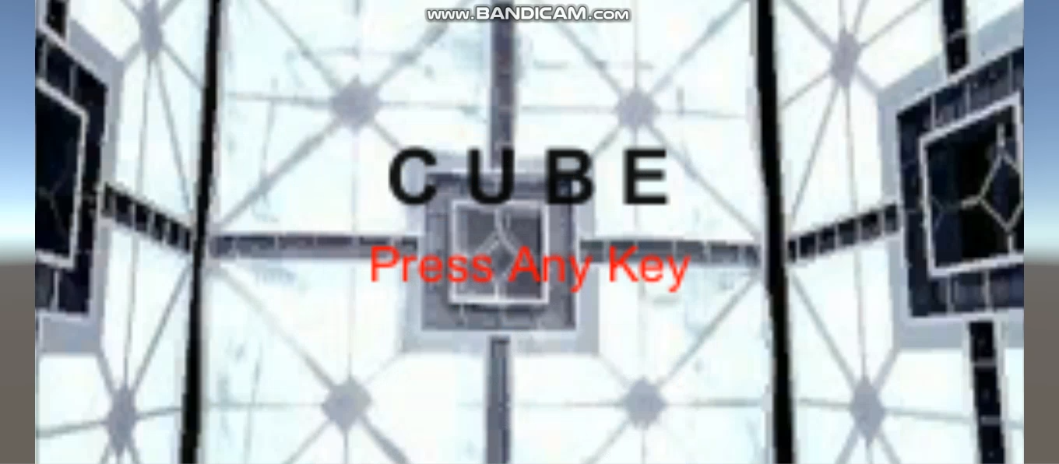
과거 우수 텀 프로젝트 결과 #1
방 탈출(2017)
박찬영(14), 전세일(14), 조성욱(14)

Slide 11
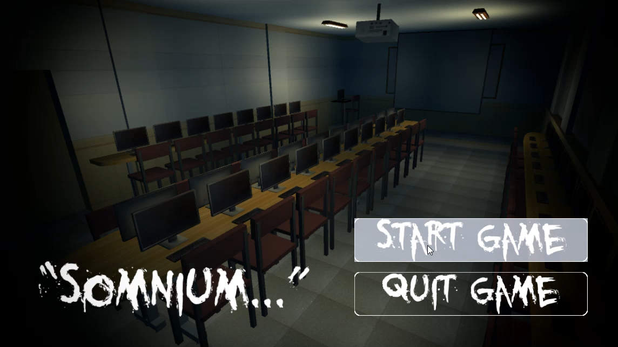
과거 우수 텀 프로젝트 결과 #2
공포 탈출 게임(2017)
조준형(12), 박준현(16)

Slide 12
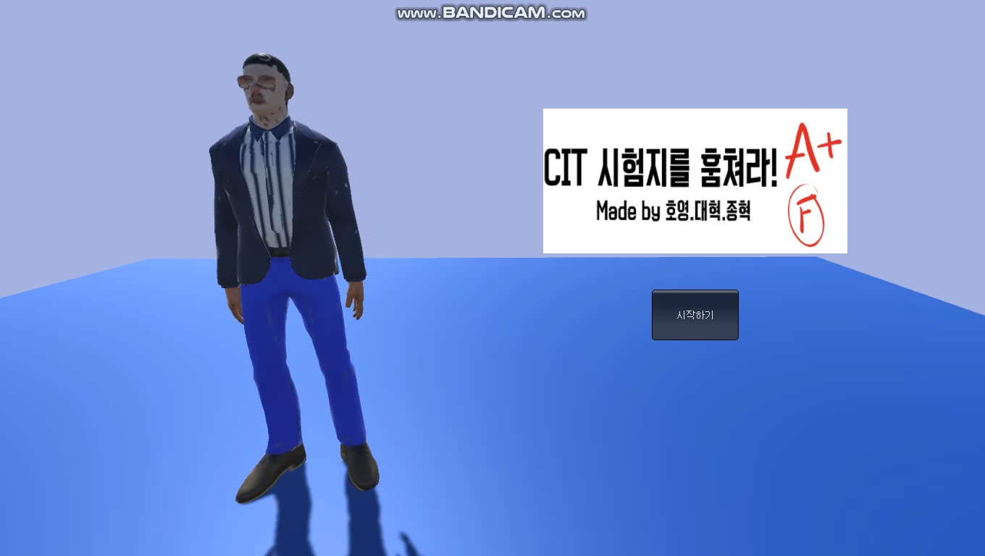
과거 우수 텀 프로젝트 결과 #3
‘시험지를 훔쳐라’(2017)
김호영(13), 장종혁(13), 장대혁(13)

Slide 13
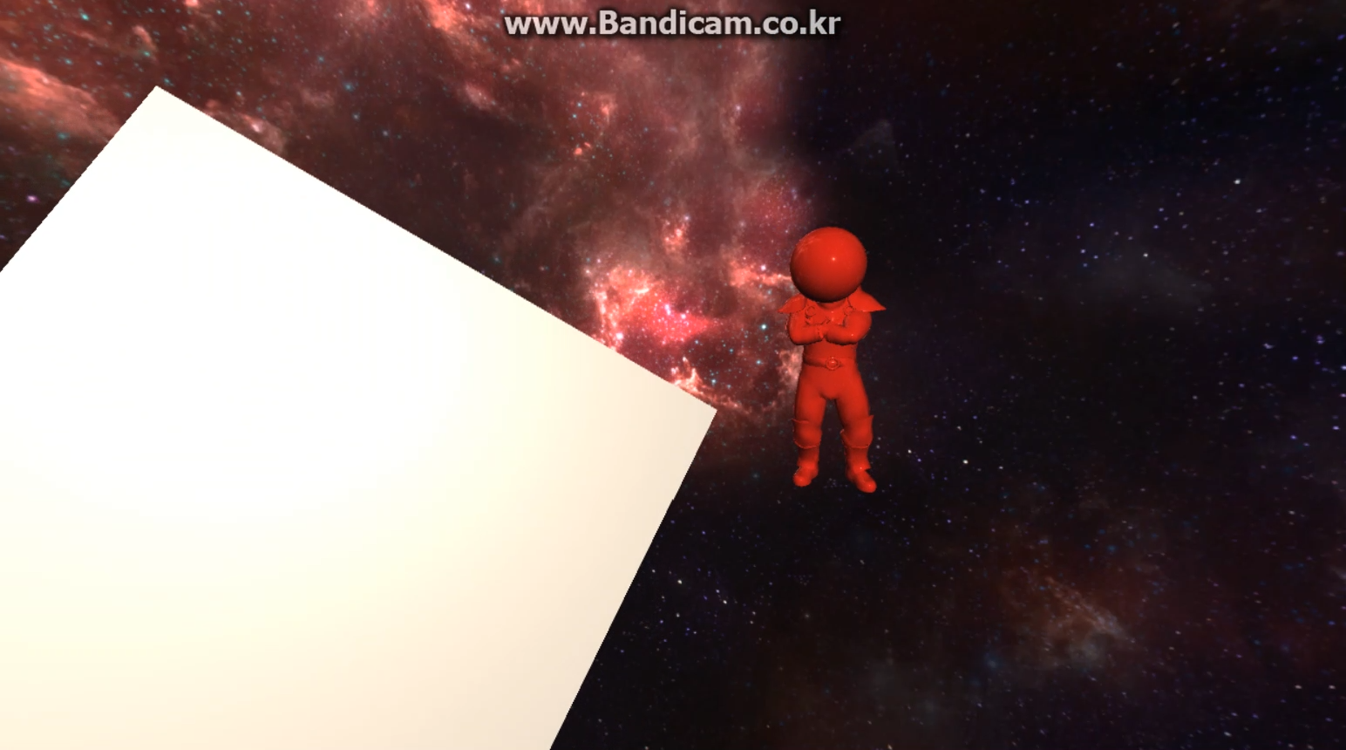
과거 우수 텀 프로젝트 결과 #4
‘Cube’s Interesting Travel’(2017)
조준형(14), 윤형오(14)

Slide 14
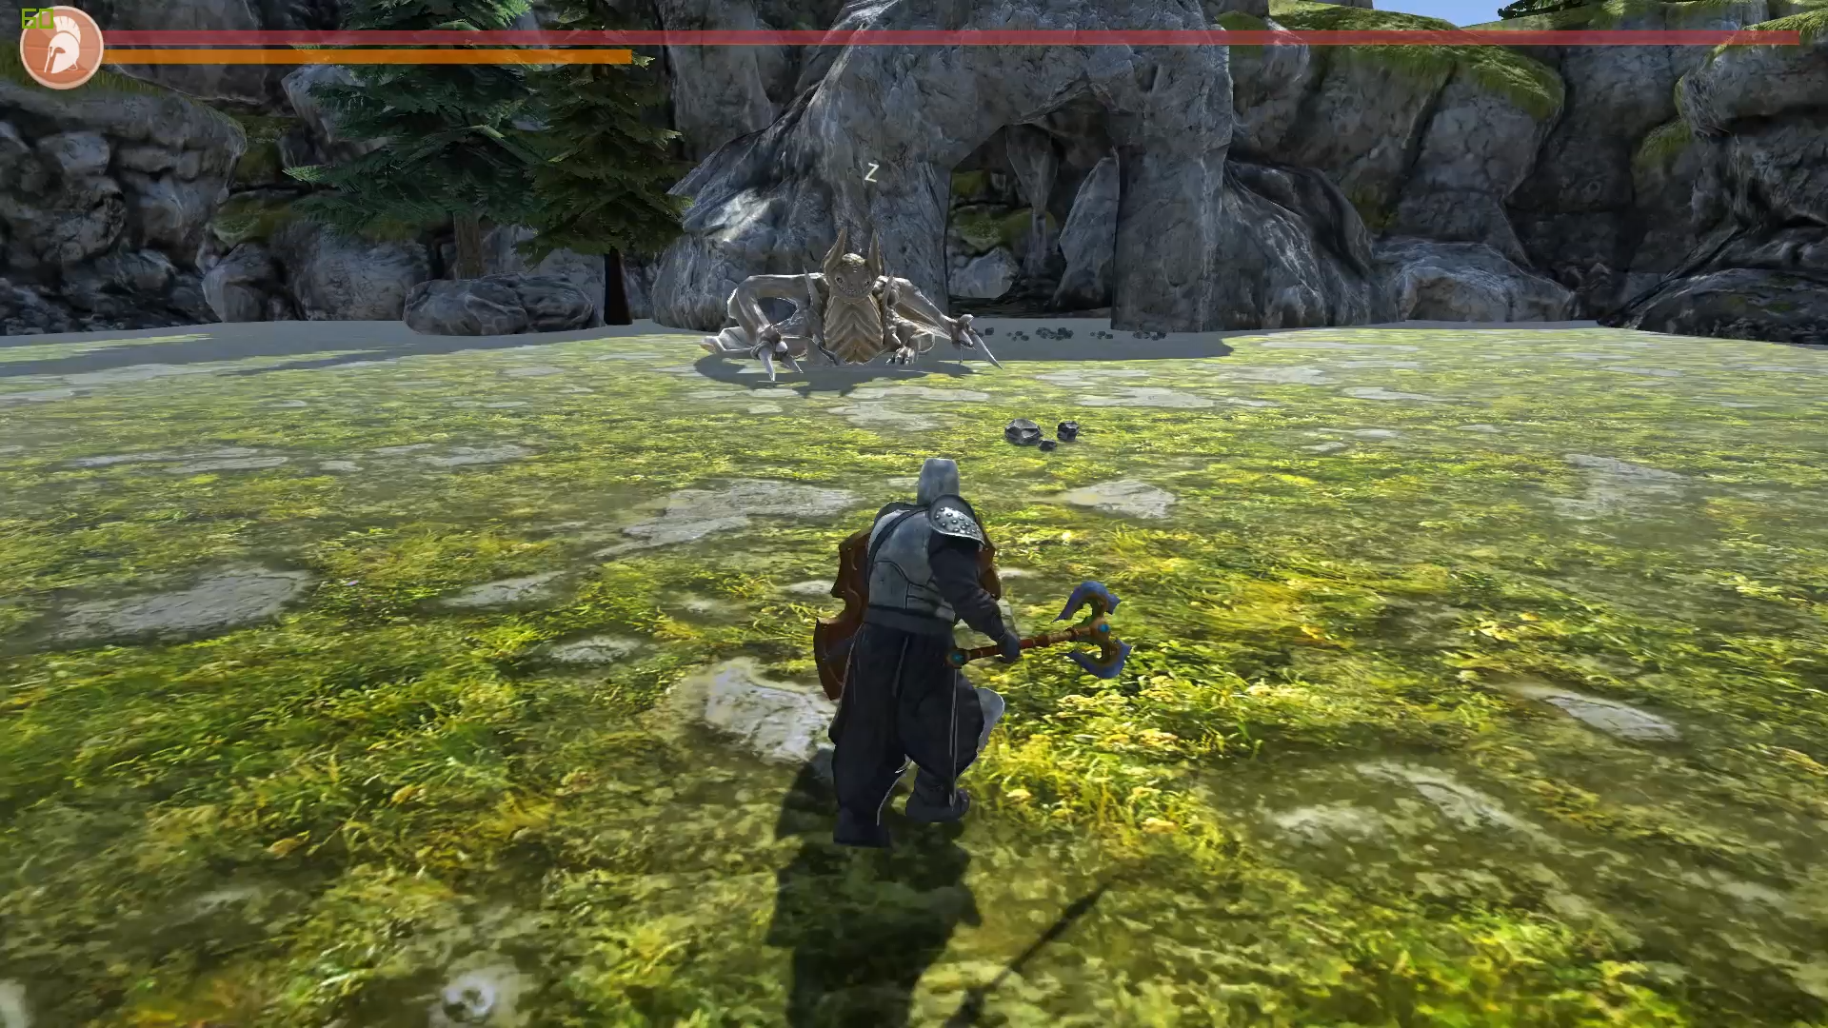
과거 우수 텀 프로젝트 결과 #5
MMORPG 프로토타입(2017)
박동규(10)

Slide 15
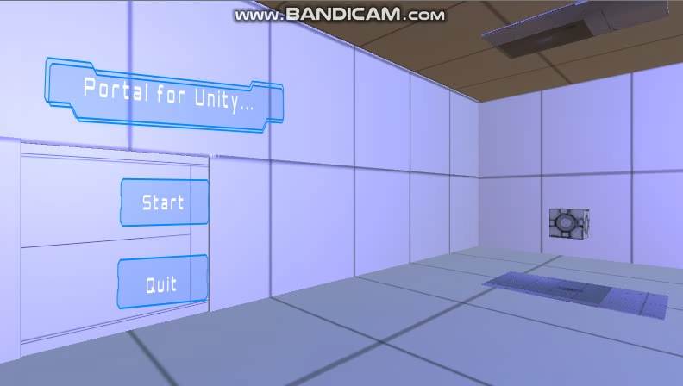
과거 우수 텀 프로젝트 결과 #6
Portal(2017)
한승탁(13)

Slide 16
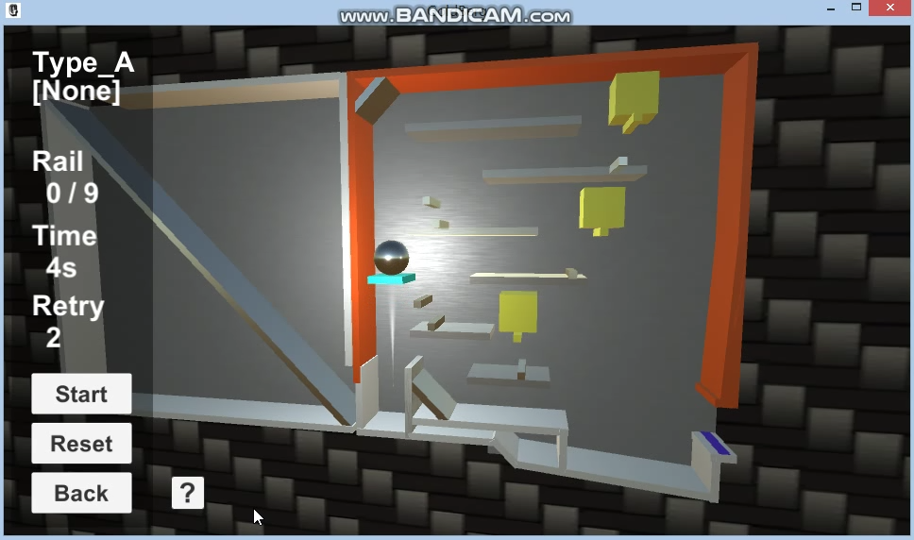
과거 우수 텀 프로젝트 결과 #7
Rube Goldberg Machine(2018)
박서원(15)

Slide 17
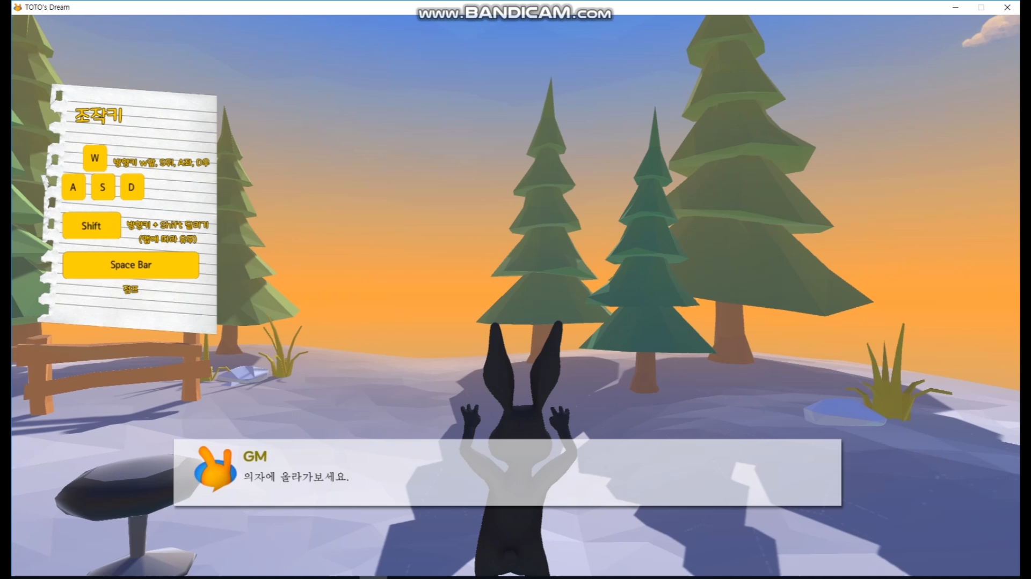
과거 우수 텀 프로젝트 결과 #8
Toto’s Dream(2018)
최지원(17), 권예진(17)

Slide 18
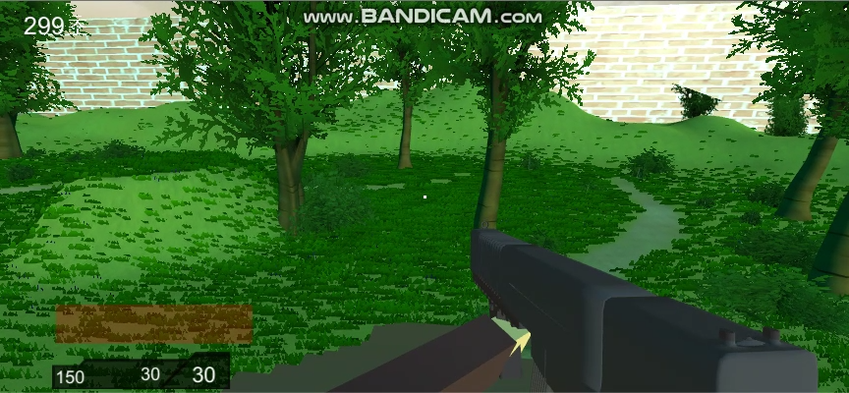
과거 우수 텀 프로젝트 결과 #9
돼지 서리(2018)
고영우(15)

Slide 19
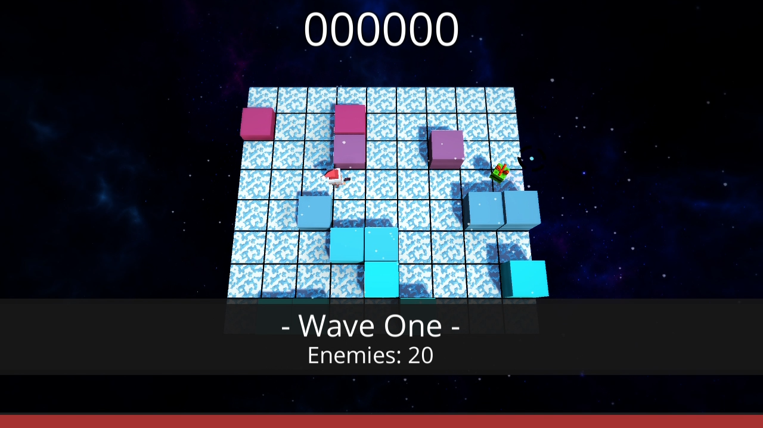
과거 우수 텀 프로젝트 결과 #10
TILESUV(2018)
김재석(17)

Slide 20



